Slide 1
互动式数字天象厅的研究与集成设计
北京工业大学硕士学位论文答辩
姓 名：徐鹏飞
学 号：S201301169
指导教师：苏丽颖 副教授
校外导师：崔辰州 研究员
学 院：机电学院
专 业：机械工程

Slide 2
本文主要研究内容
一、绪论
二、数字系统的构建
三、球幕投影设计与实现
四、天象厅中的座席研究与设计
五、天象厅内的天象实时再现系统
六、互动式数字天象厅相关技术及实现
七、总结与展望

Slide 3
课题背景
第一章绪论
缺点：表达内容有限
缺点：门槛高、缺乏互动
光学·机械天象仪
国内现有数字天象厅
互动式数字天象厅
互动式数字天象厅联合实验室
申请获得北京市科技委员会2015年北京科普社会征集项目资助

Slide 4
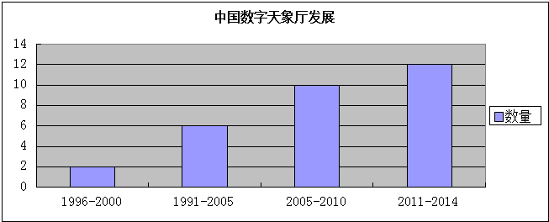
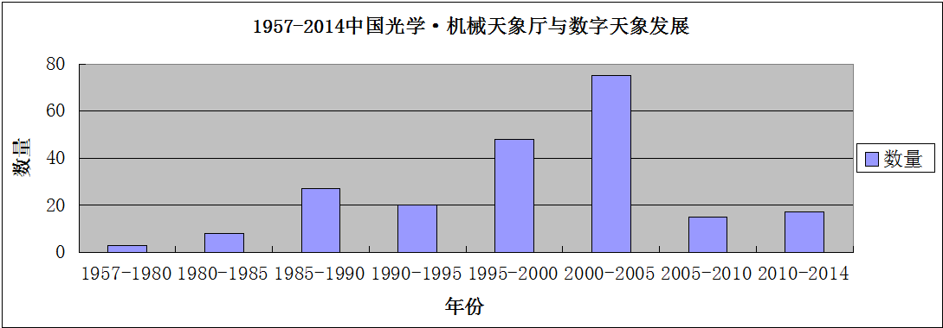
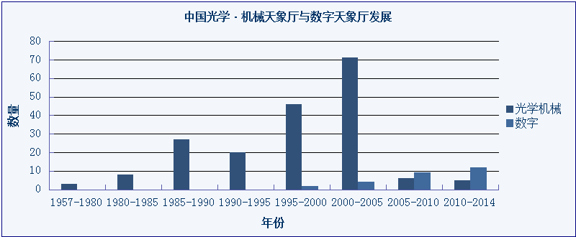
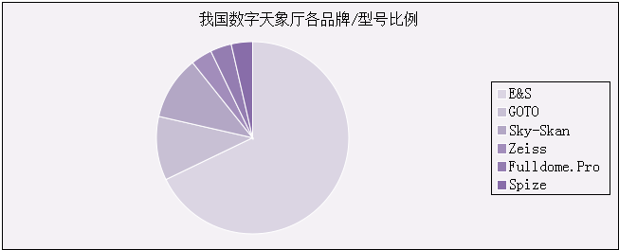
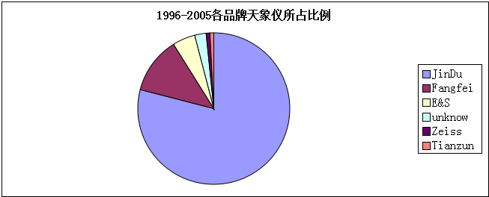
发展现状
绪论
Notes:
国内天象厅情况的调研

Slide 5
相关技术研究现状
绪论
Fulldome
天象厅投影标准
坐席设计
天文直播
影院声学
1
Bourke.P使用球面镜实现fulldome投影；
Kasahara M提到一种使用鱼眼镜头实现fulldome效果方法；
Lantz E提到一种使用多通道fulldome投影技术。
华山、徐绍辉在观众厅内视线设计做了研究，并提出了一些设计规范1、设计视点；2、圆弧形排布；3、设计最远视距；4、水平视角；5、垂直视角；6、水平偏座控制角。
上海天文台汤海明实现了一套天文直播系统，并详细描述了系统的架构和具体设备选型。
杨宝鸿等认为影院的水平剖面上应提供尽可能大的声场覆盖面积，应当重视影院侧墙、后墙的吸声处理，效果扬声器的合理配置，以及扬声器的选择等问题。
Lantz E在对fulldome中的投影效果作了规范性标准，包括亮度、亮度均匀性、混合均匀度、色域、颜色均匀性等。
4
5
Notes:
研究情况

Slide 6
特色及前景
绪论
特色
节目丰富
可扩展性
节约空间
实时互动
应用前景：
学校
天文馆、科技馆大型天象厅中兼容方案
展品类
Notes:
互动式数字天象厅的特色及前景

Slide 7
研究意义
绪论
互动式数字天象厅增添了互动环节
为数字天象厅普及提供助力
对互动式数字天象厅的设计与安装提供有效的指导

Slide 8
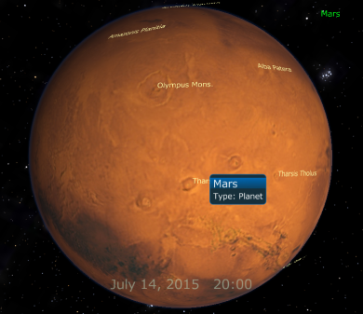
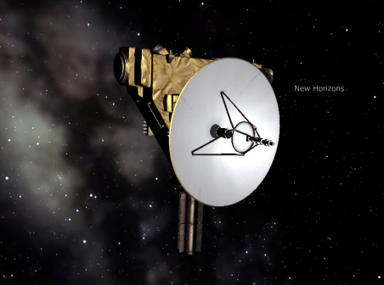
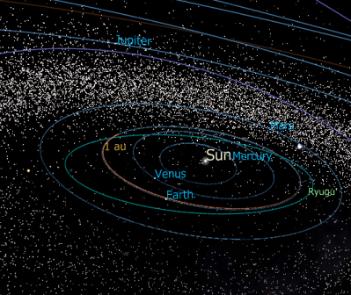
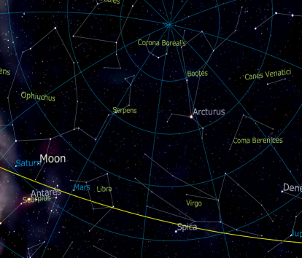
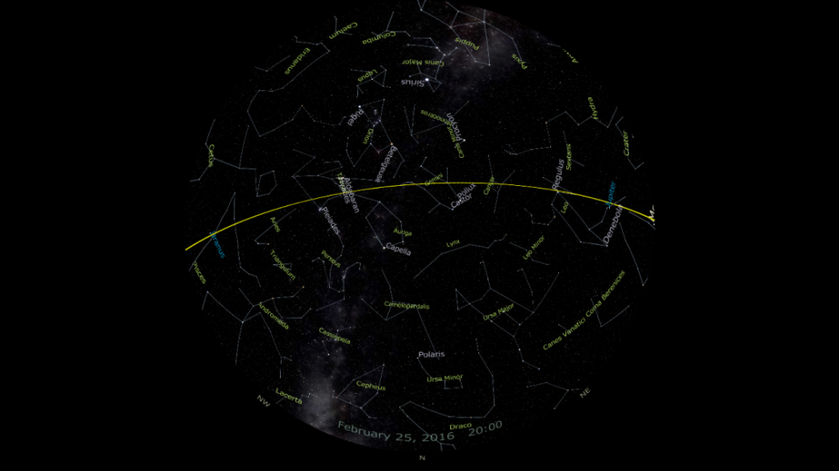
天文软件对比与选择
第二章数字系统的构建
内容上：涵盖天象厅表达范围
功能上：达到可应用于天象厅环境
Mitaka
Stellarium
WWT
Notes:
要想从零构建新的数字天象系统，难度与工作量都非常大。因此本文探究了基于现有天文软件构建天象系统。基础：如今天文软件的表现范围已经包含了天象仪所能表达的范围，图中为各类天文软件截图；要想在天象厅这种球幕特殊环境中应用，其中必要条件是软件支持Dome输出。在众多天文软件中，选择了其中满足以上两点要求的三款软件进行对比进而选择一款作为构建基础。

Slide 9
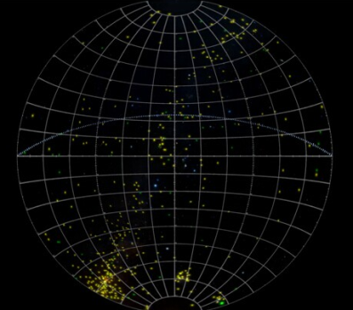
WWT探究与完善
数字系统的构建
数据真实性
基于各天文望远镜观测真实数据可视化所得
能导入各类天文数据进行可视化展示
Notes:
WWT所呈现的星空采取各天文望远镜真实观测数据进行可视化所得，为此特地做了测验，将FITS文件通过技术手段导入WWT天球底层进行对比，发现相差不大。证明了其数据的真实性。不仅如此，并且WWT还允许导入其他观测数据进行可视化演示。如图2-7是做的关于脉冲星可视化展示，WWT本身是不具备这些数据的，而是通过数据导入接口进行添加。

Slide 10
超高分辨率支持
数字系统的构建
分辨率极限实验测试
目前球幕影片类最高分辨率为8K；
实验所得WWT所支持最大分辨率超过目前球幕片源的数个数量级
Notes:
WWT支持超高分辨率显示，WWT采取的是多分辨率显示技术^{[48]}；类似于电子地图的形式。为了探究WWT星空模式下的底层分辨率极限，结合上个测试的素材做了分析。将一张FIT文件通过技术手段导入到WWT的虚拟星空的相应位置。如图，将视野进行缩放到合适大小，作为实验用的电脑分辨率为1280×800，根据FITS文件在桌面占据的面积比例及清晰程度粗略估计FITS文件所占面积的分辨率约为10⁶pixs，根据FITS文件的宽高所占角分，由半球的角度积除以FITS文件角度积得到倍数约为10⁵。最底层图像像素和约为两个值的乘机约为10¹¹（该方法误差较大，然而数量级上相差不大）。目前球幕影院或数字天象厅最高分辨率8K，约为7×10⁷pixs，对比可知，WWT所能表现的分辨率远超过如今全球范围内数字电影分辨率的最高水平。

Slide 11
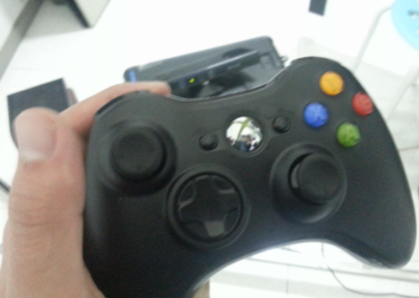
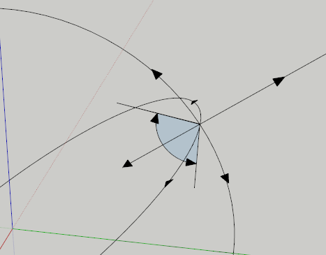
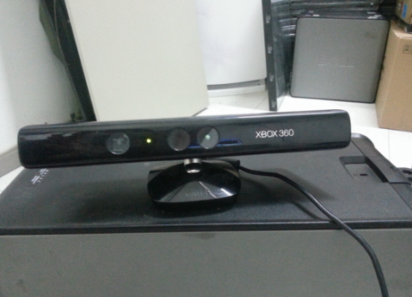
互动性
数字系统的构建
互动——自由度分析
互动——终端支持
Notes:
通过这些自由度，基本能使得观众得到在虚拟的星空中遨游的体验感。WWT是一款开源的软件，通过阅读源代码获得其互动相关的函数及动态链接库，基于这些函数进行互动式程序开发。本文已完成除鼠标键盘外的Xbox、Kinect、Leap Motion对天象厅的互动支持

Slide 12
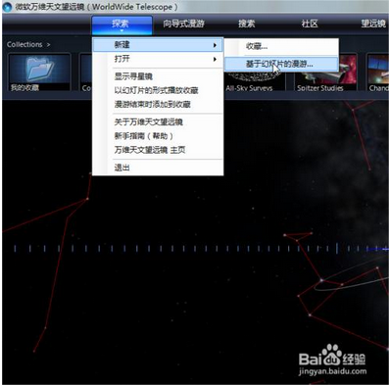
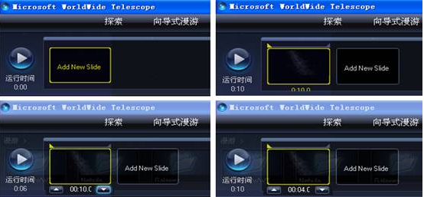
漫游功能——影片制作
数字系统的构建
WWT最大的特色——基于自身制作漫游
WWT漫游是一种基于WWT内置的整个宇宙3D模型场景，通过添加各类图片、音乐甚至3D模型等素材并加以编辑制作而成的专属于WWT格式的天文球幕影片。
Notes:
WWT漫游是一种基于WWT内置的整个宇宙3D模型场景，通过添加各类图片、音乐甚至3D模型等素材并加以编辑制作而成的专属于WWT格式的天文球幕影片。基于WWT制作漫游的原理：在WWT的3D场景中，依靠移动“相机”和模型自身运动达到“拍摄”效果。可以导入各类图片、音乐甚至3D模型等素材进行编辑制作。技术门槛低、受众面广、周期短、成本低。经过实践，一个普通学生只需要一台能流畅运行WWT的个人电脑，对照使用指南操作步骤，数天内便可以完成一个数分钟内容简单的球幕电影节目。

Slide 13
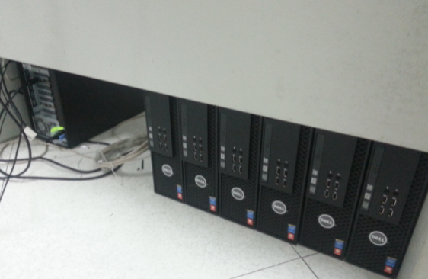
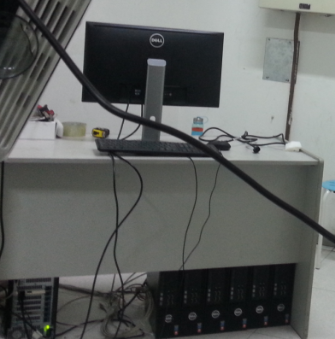
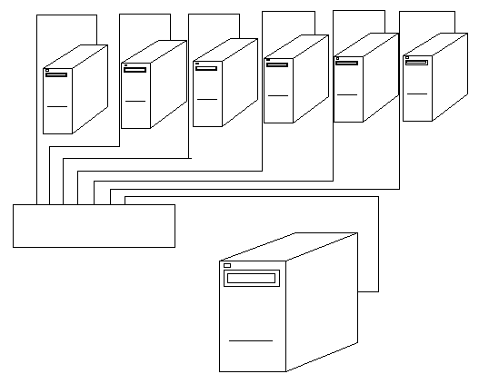
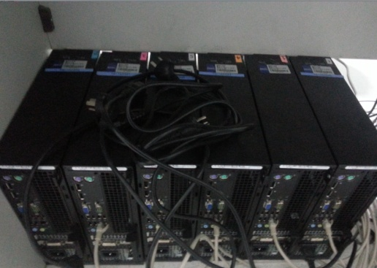
WWT数字系统
数字系统的构建
分布式WWT数字系统
Notes:
对比集中式与分布式系统特点。。。。。
采取使用分布式球幕数字构建系统。多台子节点与主控节点共同连接在同一局域网中。每台子节点安装WWT软件，子节点直接的协同由主控节点控制，各节点分别运行WWT，并计算处理球幕一部分的图像数据。

Slide 14
投影仪选择
第三章球幕投影设计与实现
投影仪选择原则
技术类型
LCD
LCOS
具体参数
投射比
DLP
分辨率
宽高比
对比度、亮度
Notes:
数字天象厅中硬件设备中最为重要的便是投影仪，投影仪的适合与否直接关系到观影效果，因此本节主要为互动式数字天象厅中投影仪的选择作详细阐述，主要包括投影技术类型和具体投影参数的选择。
DLP、LCD、LCOS
投射比、分辨率、宽高比、对比度、亮度等

Slide 15
投影设计
球幕投影设计与实现
投射比、叠加系数、宽高比输入
设计与计算
初步的投影仪分布及位置角度信息
仿真模拟及修正
最终确定投影分布及投影位置角度参数

Slide 16
投影设计计算
球幕投影设计与实现
式中：x为投射比；
y为宽高比；
z为上下相邻投影区域叠加最小系数；
w为左右投影叠加最小系数。
Notes:
第m层特殊，在论文中具体详述。

Slide 17
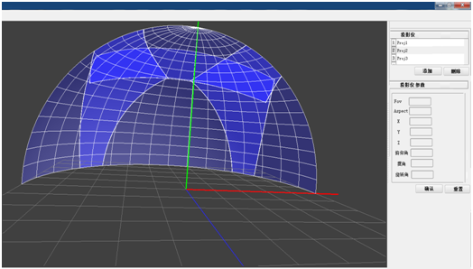
投影光路辅助设计工具
球幕投影设计与实现
Notes:
基于开源项目ProjDesigner开发出天象厅用投影光路辅助设计工具。基本参数包括投影仪Fov、Aspect、X、Y、Z、俯仰角、摆角、旋转角。对投影仪投影区域在球幕上进行可视化，重叠区域亮度倍增。拖动鼠标左键可以变换不同的视角，滚轮可以对视野进行放大和缩小。
在球幕多投影拼接前期设计过程中，投影光路辅助设计工具作用明显，一方面对设计进行模拟验证，反馈不足，修正参数。经过仿真模拟并修正后的投影基本参数对于投影仪选型、投影仪位置选择、投影仪安装固定有着一定的作用。

Slide 18
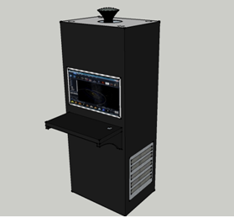
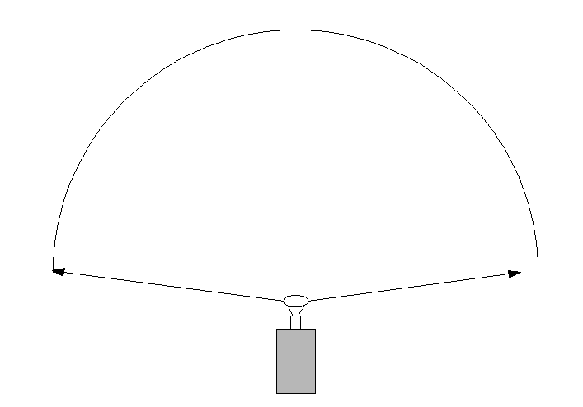
数种典型方案设计对比分析与实验
球幕投影设计与实现
单投影方案设计
适合小型厅（6米以下）
无拼接带来的相关问题
可直接播放其他格式球幕影片
分辨率有限、占据中央位置
Notes:
单投影方案

Slide 19
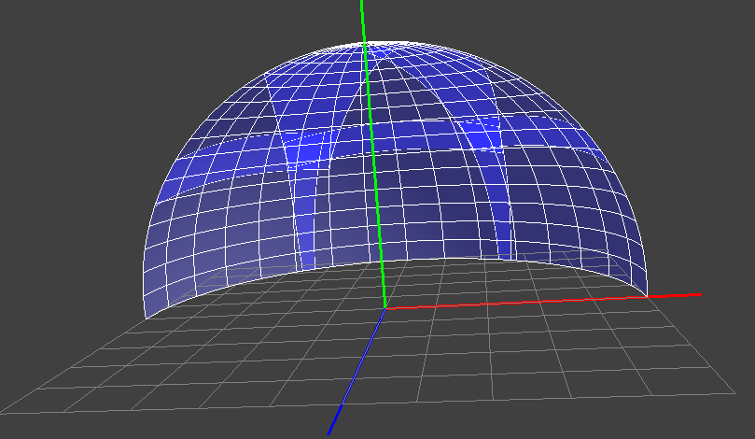
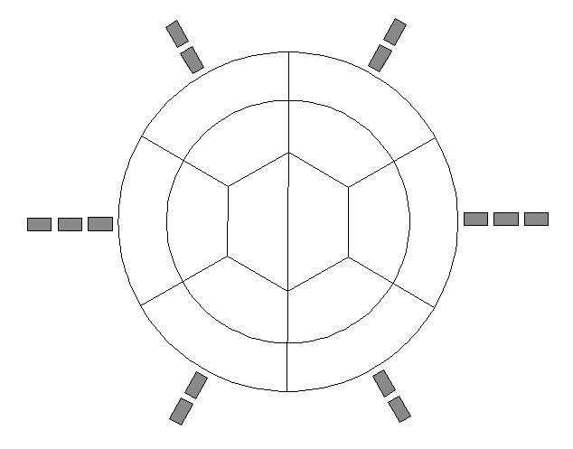
超高分辨率方案设计
球幕投影设计与实现
分辨率超高
拼接工艺复杂
Notes:
超高分辨率方案

Slide 20
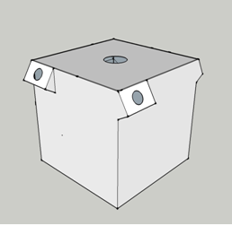
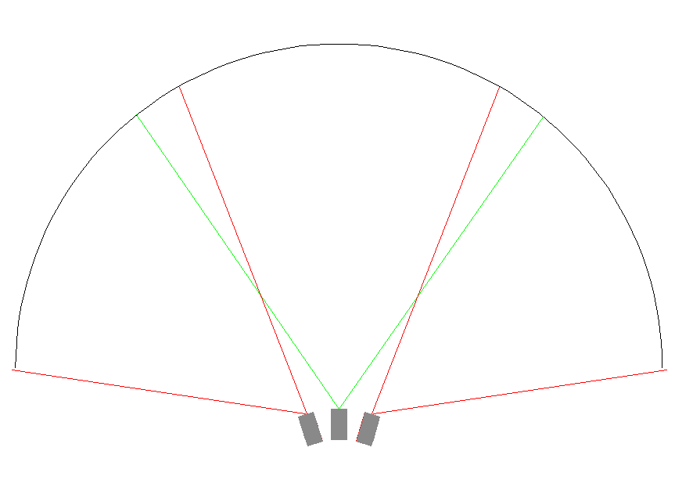
中央多投影方案设计
球幕投影设计与实现
适合大直径厅（14米以上）
便携式天象厅
一体式机柜
Notes:
大直径或者便携式方案

Slide 21
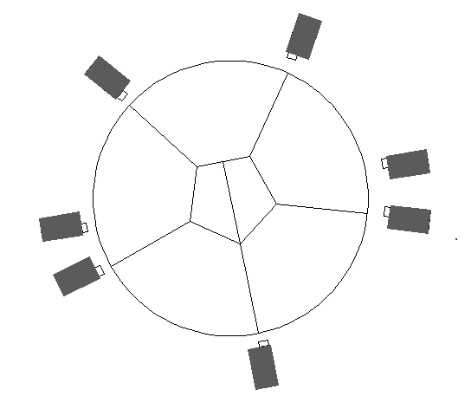
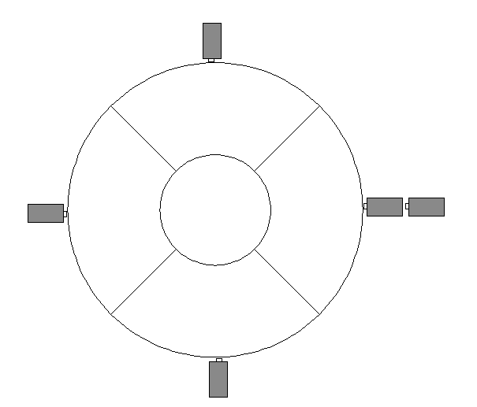
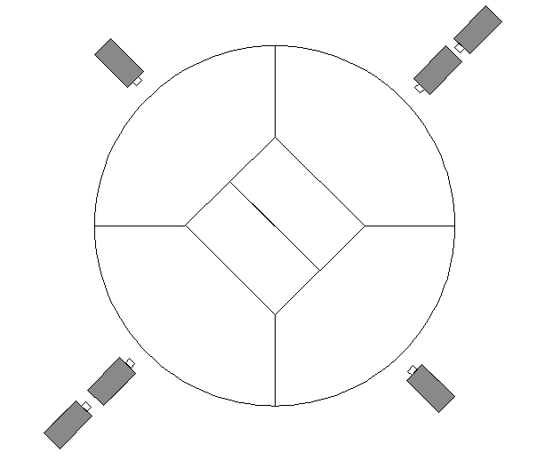
中型天象厅方案设计
球幕投影设计与实现
8-12米直径厅方案设计：
4+1投影
4+2投影
5+2投影
Notes:
中型厅方案（应用较广）

Slide 22
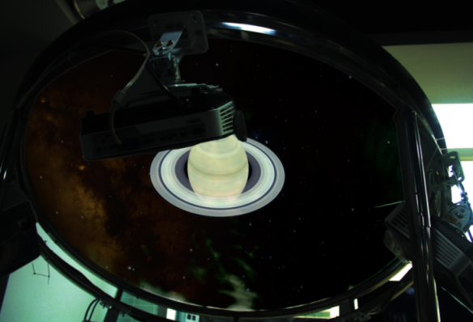
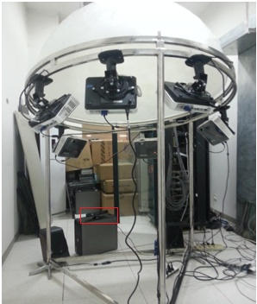
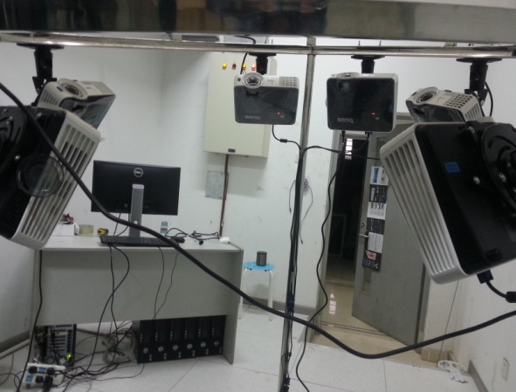
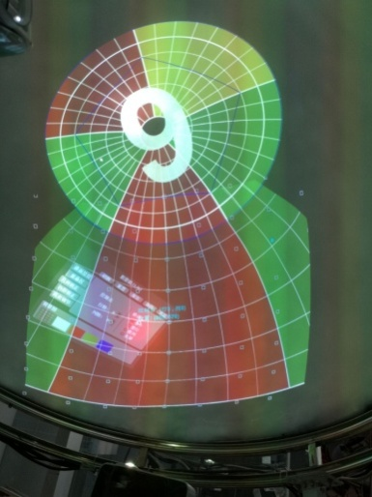
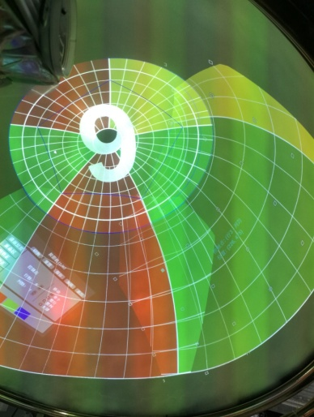
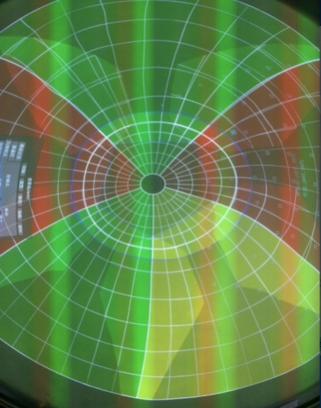
实验
球幕投影设计与实现
单边校正
双边校正
三边校正
Notes:
实验（北京市科技委员会验收展品）拼接过程。结果证明了设计的正确性；同时也验证了章二中的分布式数字系统的运行良好
采取网格手动校正技术进行多通道拼接。
该实验原型于2016年3月通过了“2015年北京科普社会征集”项目专家评审验收。

Slide 23
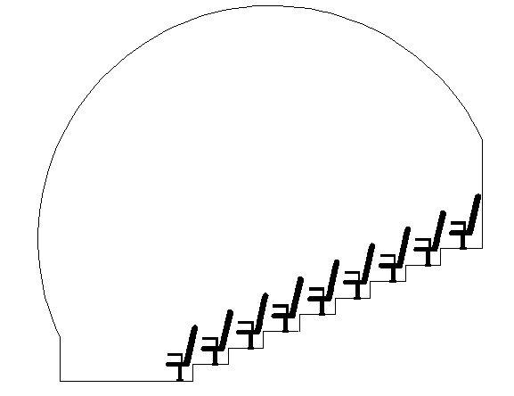
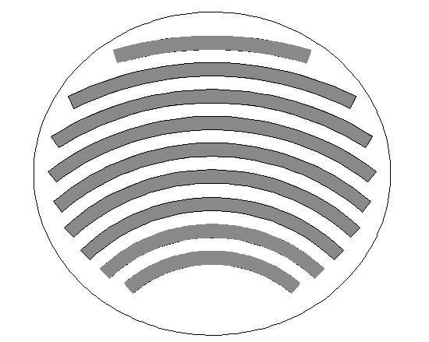
座席区设计
第四章 天象厅中的座席研究与设计
天象厅主要座席形式
星空模式与太空模式
区别：主视点
互动式数字天象厅内容包含了两类模
式，因此提出兼容的座席设计——设
置部分旋转座席区。
Notes:
天象厅的座席主要有两种分布形式。

Slide 24
座席区设计
天象厅中的座席研究与设计
太空模式下环绕立体声感受
星空模式下视觉感受
体验感
太空模式下视觉感受
星空模式下舒适度
太空模式下舒适度
Notes:
将天象厅观众的体验感分为五个部分，分别建立数学模型将其与座位的位置建立数学关系。体验值与位置坐标的桥梁便是两个角度。仰角和偏角。

Slide 25
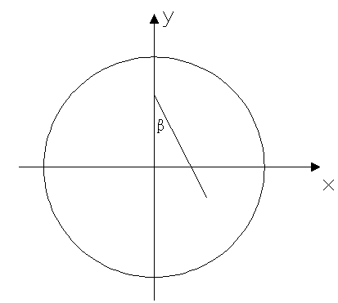
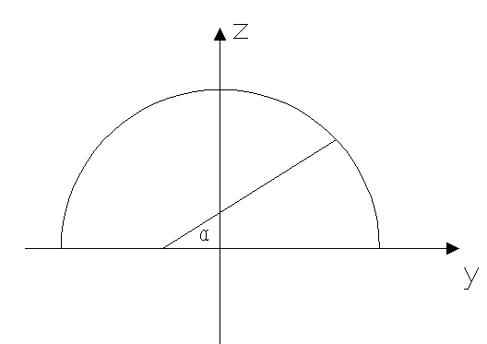
环绕立体声感模型
天象厅中的座席研究与设计
环绕立体声感——仰角与偏角——位置坐标
仰角α在41.25度时，达到最大值，其他位置渐小；
偏角β在0度时，达到最大值，其他位置渐小。
Notes:
将天象厅观众的体验感分为五个部分，分别建立数学模型将其与座位的位置建立数学关系。体验值与位置坐标的桥梁便是两个角度。仰角和偏角。

Slide 26
环绕立体声感模型
天象厅中的座席研究与设计

Slide 27
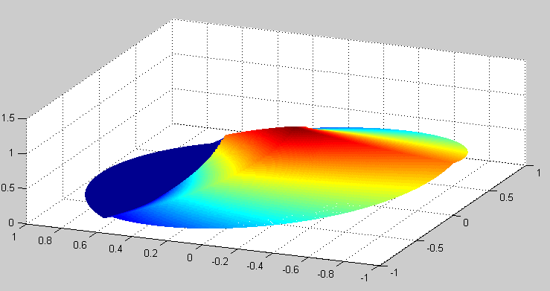
环绕立体声感模型SV
天象厅中的座席研究与设计
SV值在α=0.72，β=0时，达到最大值；其他坐标位置随α、β的变化渐变。

Slide 28
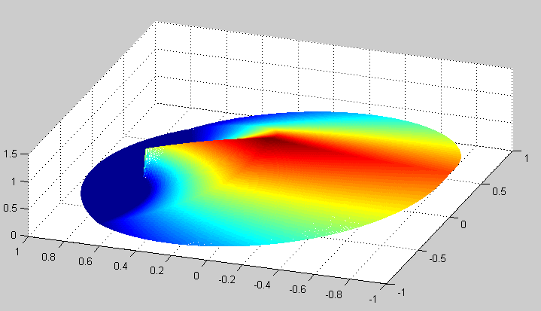
太空模式下视觉感模型QE
天象厅中的座席研究与设计
QE值在α=0.79，β=0时，达到最大值。其他坐标位置随α、β的变化渐变。

Slide 29
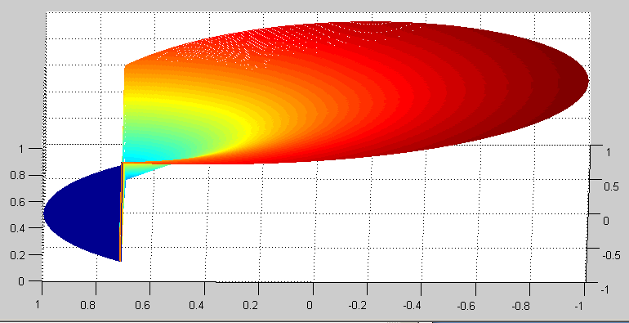
太空模式下舒适度模型QC
天象厅中的座席研究与设计
QC和人头部与视点连线与水平面所成夹角α关。具体：α越小，即人头部仰角越小，观众越舒适，即QC值越大。

Slide 30
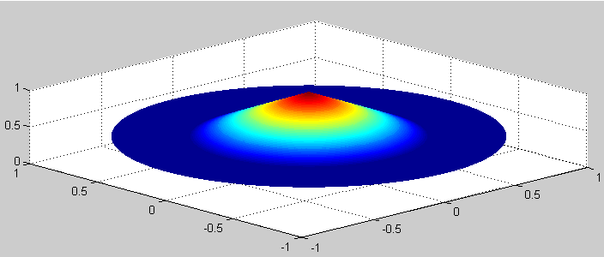
星空模式视觉感受模型TE
天象厅中的座席研究与设计
TE和观众所在地点与中心点距离D有关。球心处为理想点，具体D越小，画面真实感越强，即QC值越大；当D大于0.6，画面真实感差别不大

Slide 31
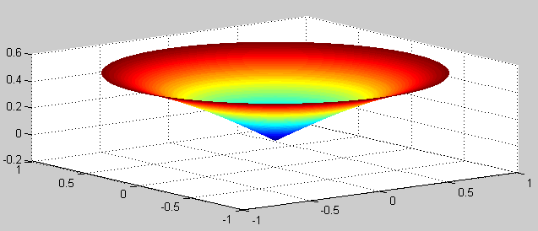
星空模式舒适度模型TC
天象厅中的座席研究与设计
TC和人头部与视点连线与水平面所成夹角γ有关。具体：γ越小，即人头部仰角越小，观众越舒适，即TC值越大

Slide 32
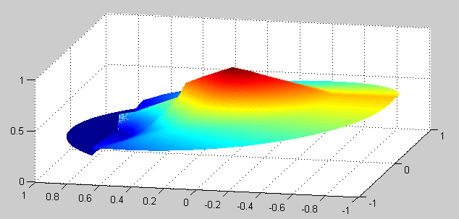
综合模型S
天象厅中的座席研究与设计
S=SV+QE+QC+TE+TC；
其中 A1= 0.15A； A2=0.3A； A3=0.1A； A4=0.35A；A5 =0.1A

Slide 33
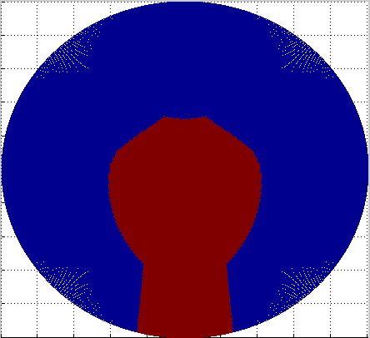
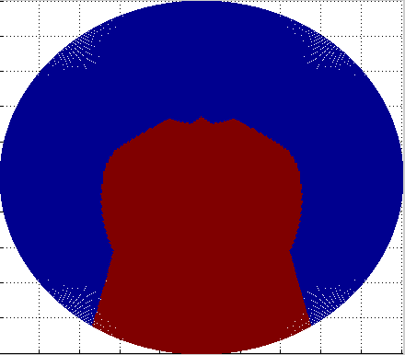
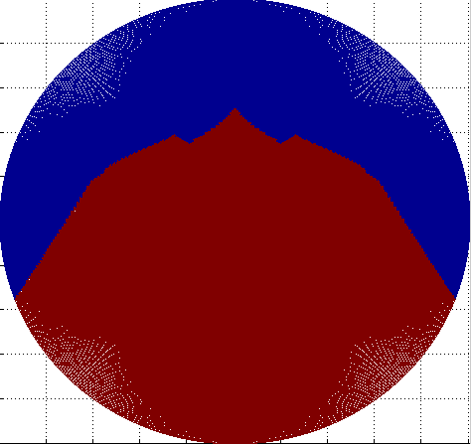
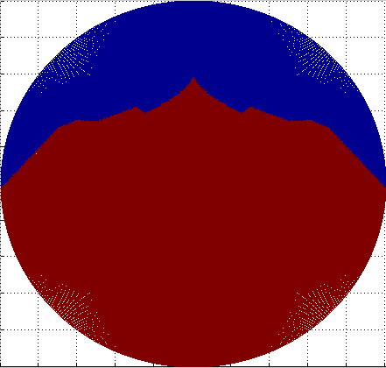
综合模型分析
天象厅中的座席研究与设计
图1-5中红色区域为综合体验感大于某一特定值所得区域
Notes:
适合作为座席区的为红色部分区域。判断标准为体验感综合值大于最大体验感的某个百分比。图中分别为0.9、0.8、0.7、0.6、0.5.

Slide 34
固定座席/旋转座席区域
天象厅中的座席研究与设计
黄色区域为偏角差绝对值小于30度的区域，适合作为固定座席区域；其他座席区域设计为旋转座席区域。
将两模型叠加，得到整体座席设计。
Notes:
在建立模型前，就有着可旋转的前提，旋转座席的缺点，成本高、容积比低、等；因此应尽可能减小旋转座席区域比例。将在两个模式下偏转角差值小于30度，设置为固定座席区域，黄色为固定座席区域，将这两个模型相结合。得出图。

Slide 35
座椅设计
天象厅中的座席研究与设计
天象厅中座椅有着其独特的需求——提供较大仰角。
本章提出一种头部颈部与靠背顶部相贴合、坐垫高度可调节的座椅设计。该设计能在同一靠背角度下比普通座椅提供更大的仰角。
Notes:
天象厅中座椅要求最大的特点是提供较大角度的仰视角度。

Slide 36
座椅设计
天象厅中的座席研究与设计
优化设计:
坐垫倾斜约20度；
靠背倾角设为65度；
靠背顶部圆弧设为12cm；
靠背顶部设计为左图样式；

Slide 37
再现系统的概述
第五章天象厅内的天象实时再现系统
将真实观测数据通过网络数据传输，依赖赤道仪（或地平仪）同步运转，实时地放大反映在天象厅的正确位置。
Notes:
真实数据经由望远镜及CCD采集到电脑A中并进行一定处理，电脑A将处理后的数据由局域网传输给天象厅中的电脑B，投影仪中将电脑B中的信号投射到球幕上相对应的位置。这样，天象厅中的投影仪就成功扮演了一个虚拟望远镜的角色，成功的将天文观测融入到数字天象厅中。系统的再现目标主要选择：太阳、月球、金星、木星以及一百多梅西耶天体。

Slide 38
方案对比与硬件组成、选型
天象厅内的实时再现系统
方案一：远程登录
电脑A负责接收来自CCD的数据和控制赤道仪A的运转；电脑B远程登录电脑A，将电脑A的实时桌面映射到投影仪中。赤道仪B的控制由其设备终端设置完成，两台赤道仪的同步由赤道仪控制精度保证。

Slide 39
方案对比与硬件组成、选型
天象厅内的实时再现系统
方案二：
电脑A负责接收来自CCD的数据和控制赤道仪A的运转；电脑B负责投影仪的图像源和控制赤道仪B。通过电脑B同步控制赤道仪A、B；A的数据通过局域网实时传输给电脑B，然后投影到球幕上。

Slide 40
方案对比与硬件组成、选型
天象厅内的实时再现系统
方案三：基于WWT的再现系统
赤道仪反馈位置信号、连接望远镜的ＣＣＤ反馈图像数据信号。该部分与上述硬件方案相同，这两类信号传输给ＷＷＴ数字系统中的主控子节点。根据赤道仪反馈的赤经赤纬然后与ＷＷＴ的坐标系统进行变换，然后将图像信号经由纹理贴图贴到正确的位置。然后再由投影仪系统投影到球幕。

Slide 41
方案对比与硬件组成、选型
天象厅内的实时再现系统
方案对比
Notes:
真实数据经由望远镜及CCD采集到电脑A中并进行一定处理，电脑A将处理后的数据由局域网传输给天象厅中的电脑B，投影仪中将电脑B中的信号投射到球幕上相对应的位置。这样，天象厅中的投影仪就成功扮演了一个虚拟望远镜的角色，成功的将天文观测融入到数字天象厅中。

Slide 42
方案对比与硬件组成、选型
天象厅内的实时再现系统
再现系统
赤道仪
望远镜
网络环境
投影仪
CCD
工作站
Notes:
投影仪要求：激光投影仪、亮度高、offset尽可能小
CCD：带有USB接口
工作站：大的存储和CPU
网络：局域网
望远镜：
赤道仪：支持ASCOM协议

Slide 43
实验
天象厅内的实时再现系统
（1）局域网内，计算机与计算机之间摄像头所采集视频实时传输；
（2）局域网内，由一台计算机同时控制所连赤道仪及局域网内另一台计算机所连地平仪，并联动。

Slide 44
多曲率球幕微孔铝板预校正装置
第六章互动式数字天象厅相关技术及实现
特点：
自动校正
可以对不同直径的球幕微孔铝板进行预校正
原理：由上下点阵列构造曲面进行预校正
Notes:
球幕的构成有很多种类，目前应用最多的便是微孔铝板拼接球幕

Slide 45
互动式数字天象厅相关技术及实现
厅内的声学设计与处理
混响时间
0.6-1.2秒
球幕处理
铝板的背面粘贴2cm厚的灰黑色阻燃泡沫塑料； 喷涂特定的涂料使其呈现灰白。
地面处理
站立的观众席采用约110mm阻燃地毯,下面加铺泡塑料垫层,行走舒适,吸声效果也略有提高。
Notes:
这种泡沫塑料的吸声性能是随频率而增加的。半球内表面的涂料凝固后会形成一层结膜,,其对低频吸声则有较大增加,而在1000赫兹以上则大幅下降。透过半球上微孔铝板小孔后的高频会被其背面粘贴的泡沫塑料大幅吸收，低频则直接会被结膜大幅削弱，两者的吸声特性有了全频率的互补效果。。

Slide 46
互动式数字天象厅相关技术及实现
投影仪调节与固定装置
实现左右摆角与俯仰角的调节与固定
Notes:
市场上的投影固定装置不能满足互动式天线厅中对于投影仪的调节与固定要求。设计如图投影仪固定装置，实现左右摆角与俯仰角调节与固定。
投影仪

Slide 47
互动式数字天象厅相关技术及实现
与现有数字天象系统的兼容方案设计
WWT支持导出各分辨率的漫游序列图像，设置中最高可达8K;为鱼眼图像，经过后期渲染可应用于其他球幕剧场.
Notes:
该方案计划在海南文昌的大型天象厅上使用。

Slide 48
互动式数字天象厅相关技术及实现
互动式数字天象系统应用成功案例
北京师范大学互动式数字天象厅
Notes:
单投影一体化系统

Slide 49
互动式数字天象厅相关技术及实现
互动式数字天象系统应用成功案例
重庆石新路小学互动式数字天象厅
Notes:
该厅拥有8米直径球幕，采用六通道WWT数字系统，具体底边采取四台投影仪均匀分布，顶上使用两台投影仪相对的位置，共用了6台投影仪，每台投影仪4500流明亮度，1920×1080像素，整体分辨率达到4K

Slide 50
互动式数字天象厅相关技术及实现
互动式数字天象系统应用成功案例
2016年北京科技周互动式数字天象厅原型展示
Notes:
整体分辨率达到2000×2000。前几天结束的科技周上获得最受观众欢迎奖

Slide 51
总结
第七章总结与展望
构建了基于WWT的数字天象系统
对天象厅环境中投影与座席研究与设计
创新点
提出了引入天文软件构建互动式数字系统
提出了天文观测融入天象厅的设计

Slide 52
本课题的展望
总结与展望
球幕投影设计中投影仪的自动推荐模块
座席设计模型的进一步完善

Slide 53
攻读硕士学位期间所发表的学术论文
1 苏丽颖，徐鹏飞，张亚，崔辰州，樊东卫.一种多曲率球幕微孔铝板预校正装置.发明专利.专利号：201510432227.8.
2 崔辰州，徐鹏飞.互动式数字天象厅的研究与集成设计.北京市科技委员会2015年度北京科普社会征集项目.项目编号：Z151100003015149.

Slide 54
谢谢导师！
谢谢各位老师！

